Slide 1

PikaPikaGenerator
Generatore di Sprite Pokémon a partire da Descrizioni Testuali
Corso: Deep Learning – Politecnico di Bari
Docente: Vito Walter Anelli
Studente: Pasquale Alessandro Denora

Slide 2
Introduzione
Obiettivo:
  Creare Sprite Pokémon da testo tramite un sistema text-to-image
Utilizziamo:
  Architettura Encoder-Decoder con Attention
  Utilizzo di BERT-mini e Generatore CNN
  Output visivamente interpretabili
  Implementazione completa: Preprocessing ---> Training ---> Demo
  Risultato:
  Il modello genera immagini a partire da input testuali, dimostrando apprendimento delle basi della mappatura testo-immagine.
  Tuttavia gli sprites generati differiscono notevolmente dalle immagini reali.

Slide 3
Dataset e Preprocessing
Dataset: The Complete Pokèdex Dataset
  898 Pokèmon: descrizioni + sprite
  Descrizioni medie: 123 caratteri
  Sprites consistenti per l’apprendimento
Preprocessing Testo:
Tokenizer BERT-mini, sequenze a 128 token
Preprocessing Immagini:
RGBA → RGB con backround bianco
    Normalizzazione e Augmentation

Slide 4
Architettura del Modello
Modello Encoder-Decoder con 3 componenti:
1. Text Encoder (BERT- mini + proiezione): estrazione rappresentazioni semantiche
2. Multi-head Attention: Allineamento info testuali-visuali
3. Generatore CNN con Residual Blocks: traduzione in pixel
Integrazione controllata con rumore
Adaptive pooling per output 215x215
Visualizzazione attention integrata

Slide 5
Training Del Modello
Configurazione Ottimizzatori
  Adam Optimizer con beta personalizzati
  Learning rate 0.0001
  ReduceLROnPlateauScheduler
  Automatic Mixed Precision
Features Avanzate:
  Gradient clipping per stabilità
  Early stopping anti overfitting
  Support training adversariale opzionale
  Monitoring continuo performance
Loss composita:
L1 Loss : 15.0
  LPIPS : 2.5
  Adversarial Loss: 0.5

Slide 6
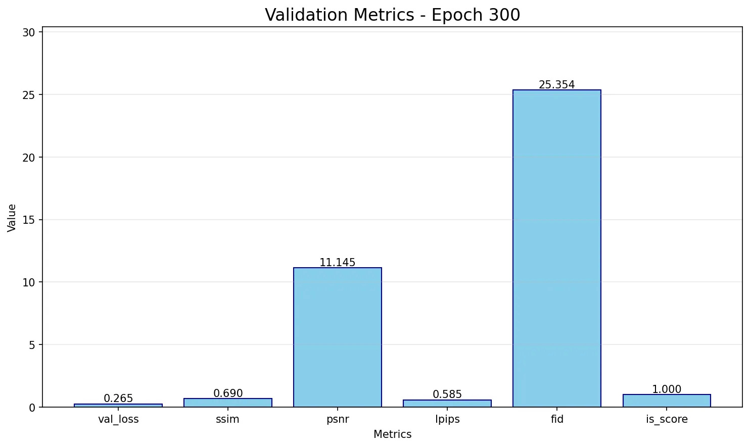
Metriche di Valutazione
Quantitative
  SSIM: Similarità strutturale
  PSNR: Qualità ricostruzione
  L1/L2: Errori pixel-wise
  LPIPS: Qualità percettuale
  FID: Frèchet Inception Distance
  IS: Inception Score
PSNR 11.14 dB: Valore Basso (standard >20 dB per qualità accettabile)
FID 25.35: Distribuzione statistica distante dal target reale
IS 1.0: Qualità e diversità minime su scala 1-10
SSIM 0.69: Fuorviante - cattura solo similarità strutturale grossolana, non fedeltà semantica

Slide 7
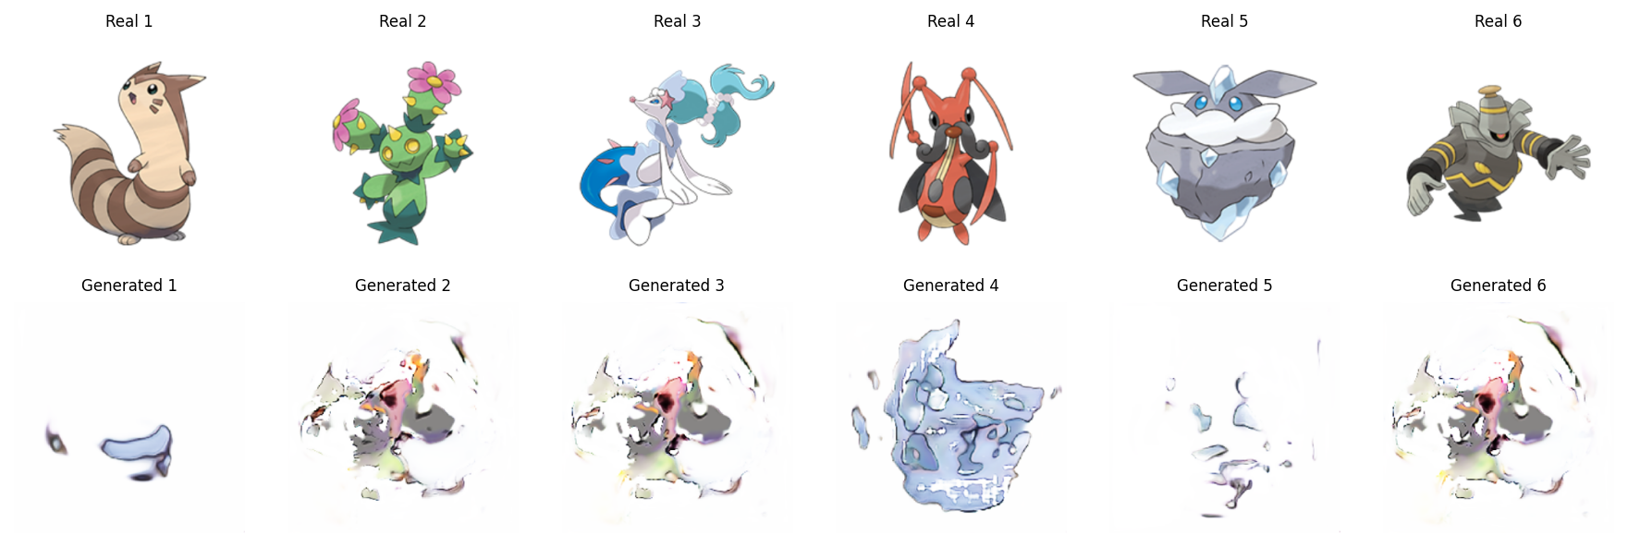
Metriche di Valutazione
Visive
  Forme astratte
  Colori attenuati
  Figure Interpretabili

Slide 8
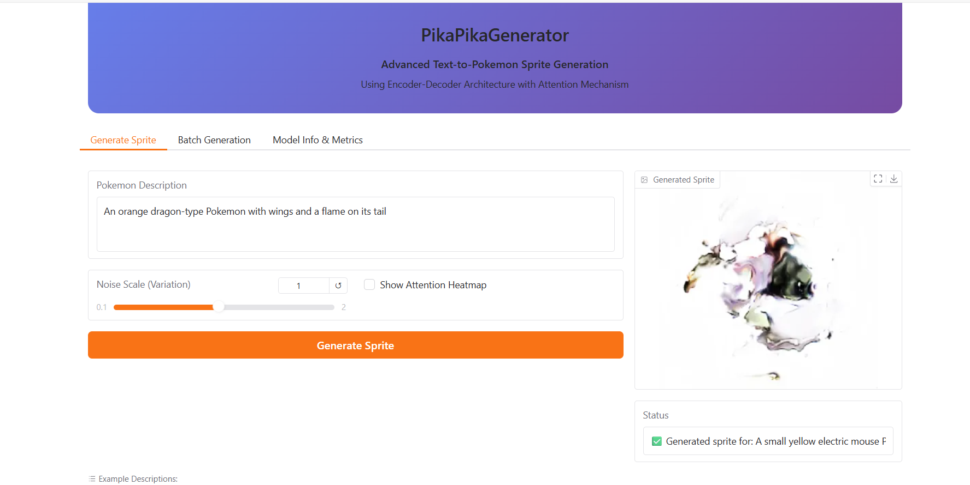
Demo Interattiva
Realizzata con Gradio
  Input Testuale -> Output Sprite
3 Modalita:
Singola Generazione

Slide 9
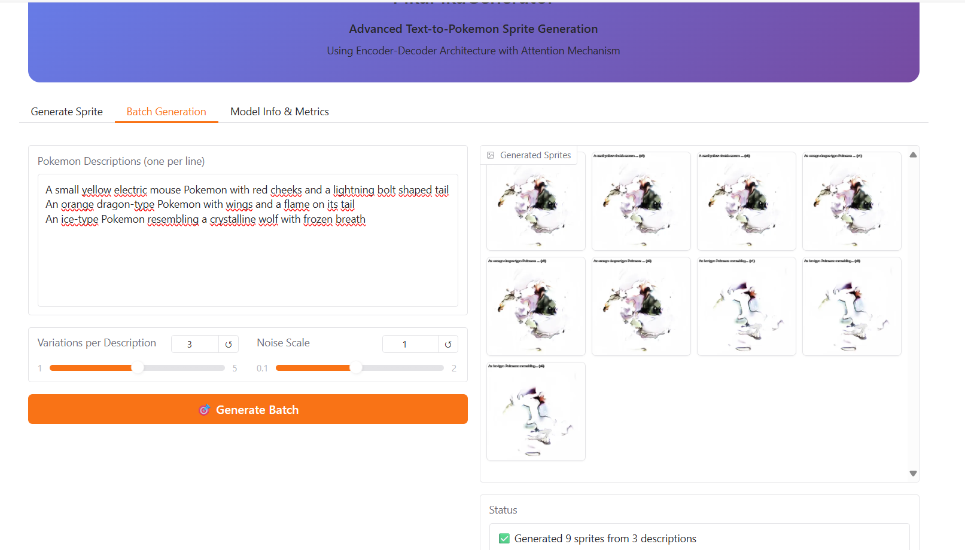
Demo Interattiva
Realizzata con Gradio
  Input Testuale -> Output Sprite
3 Modalita:
  Batch Generation

Slide 10
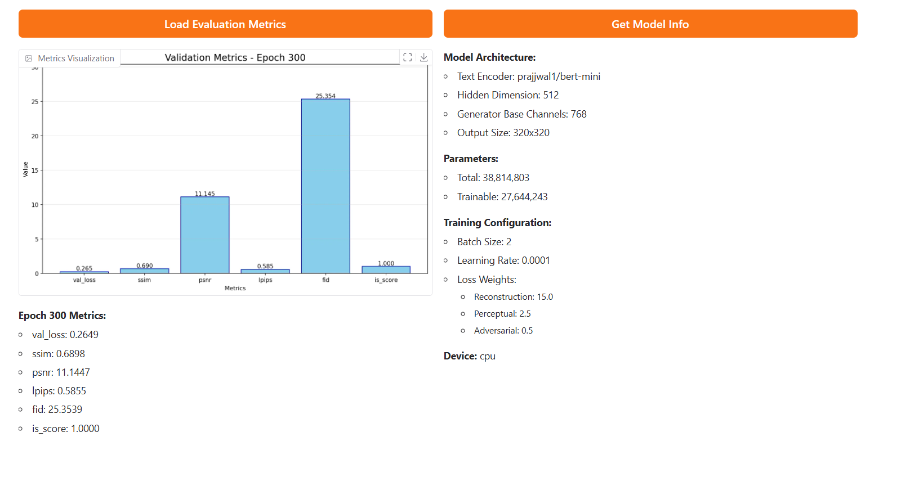
Demo Interattiva
Realizzata con Gradio
  Input Testuale -> Output Sprite
3 Modalita:
  Visualizzazione Metriche

Slide 11
Risultati
Training completato per 300 epoche
Loss Validation Finale: 0.265
Architettura stabile: 38.8M parametri
Convergenza senza overfitting

Slide 12
Limiti
PSNR e FID non ottimali
Attention poco precisa su parole-immagine
Sprite visivamente deboli rispetto agli originali

